Slide 1
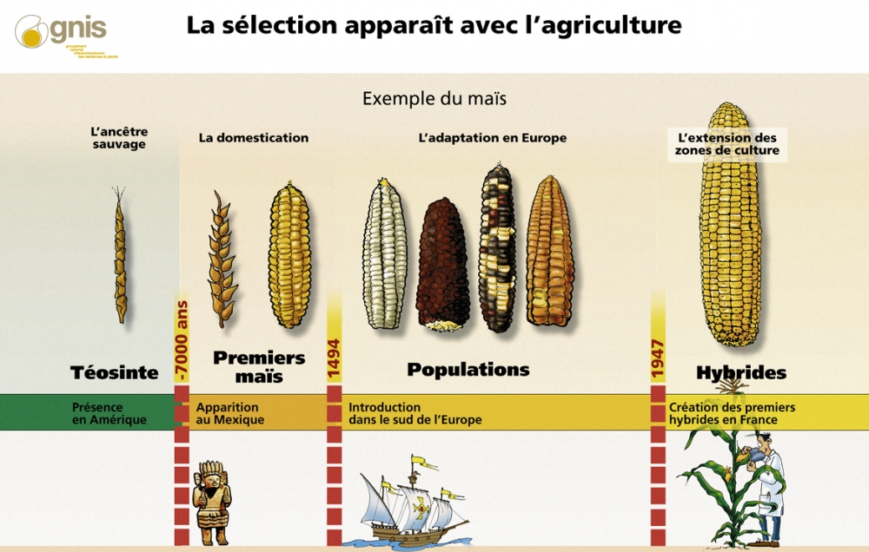
I) L’Homme sélectionne les caractères d’intérêt
A) Des espèces sauvages aux plantes domestiquées :
Exemple : Maïs/Téosinte

Slide 2
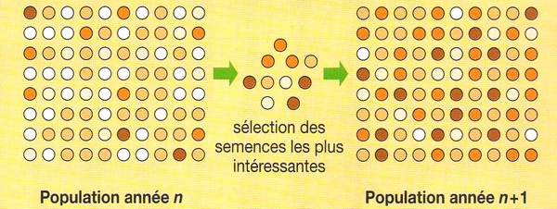
A) Des espèces sauvages aux plantes domestiquées :
Sélection empirique ou sélection massale:

Slide 3
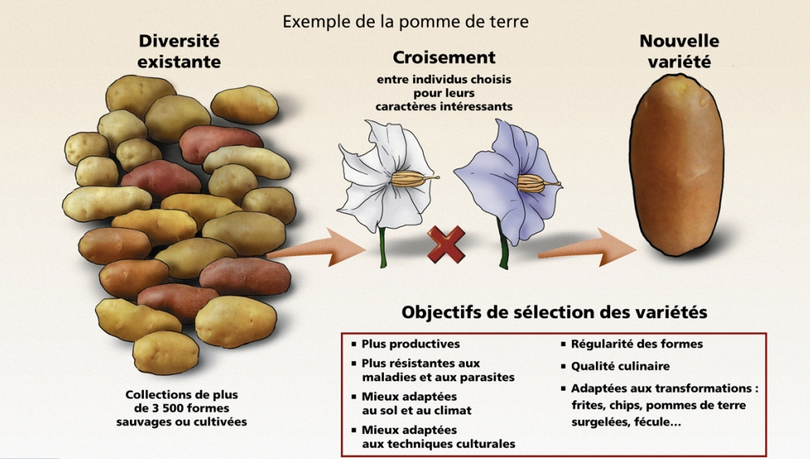
I) L’Homme sélectionne les caractères d’intérêt
C) Les principes de l'amélioration des plantes par sélection.
Notes:
Créer de nouvelles variétés à partir de la diversité existante.
Réunir les caractères intéressants et complémentaires de deux plantes (ou d’une plante et d’un autre organisme)
Obtenir une variété végétale unique possédant les caractères intéressants

Slide 4
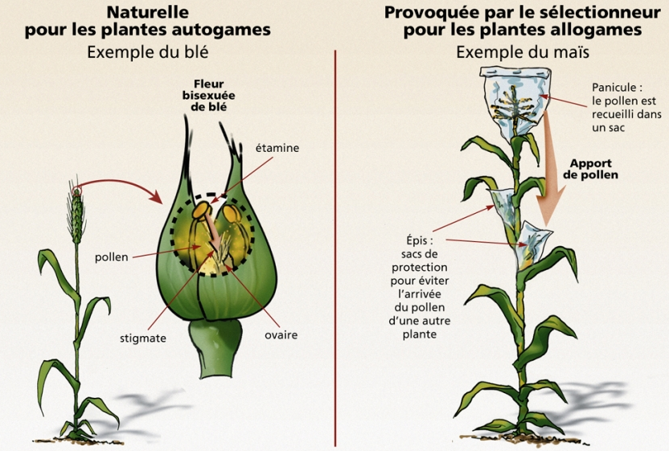
II) Croisements entre variétés et entre espèces.
A) Fixation d’un caractère par autofécondation (lignée pure)
Notes:
L'autofécondation est la fécondation d'un ovule par du pollen issu de la même plante.

Slide 5
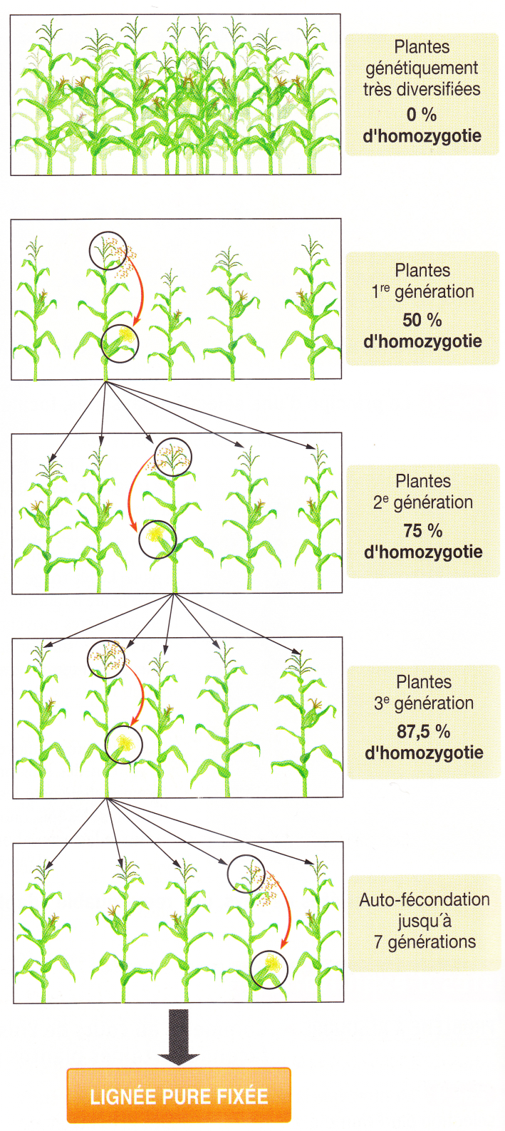
II) Croisements entre variétés et entre espèces.
A) Fixation d’un caractère par autofécondation (lignée pure)

Slide 6
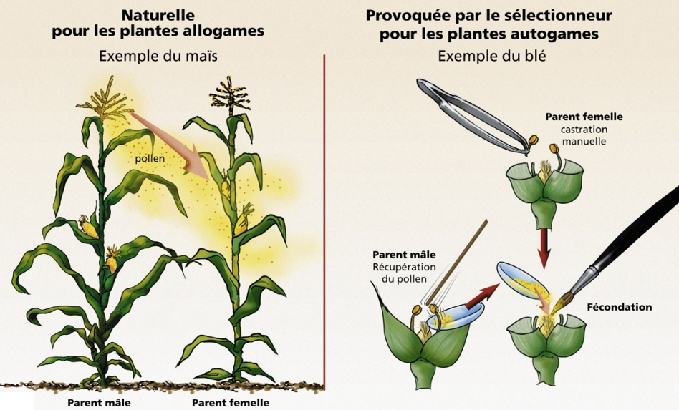
II) Croisements entre variétés et entre espèces.
B) Vigueur hybride : croisement entre variétés

Slide 7
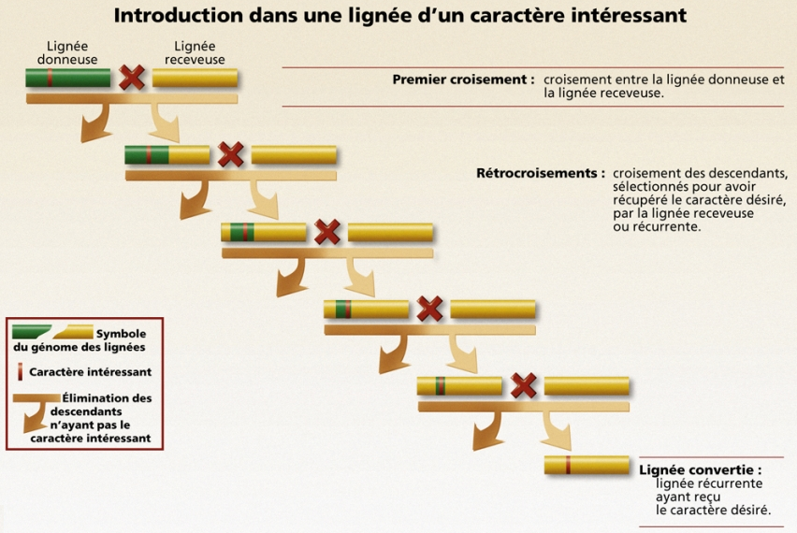
II) Croisements entre variétés et entre espèces.
C) Insertion d’un caractère par rétrocroisement.

Slide 8
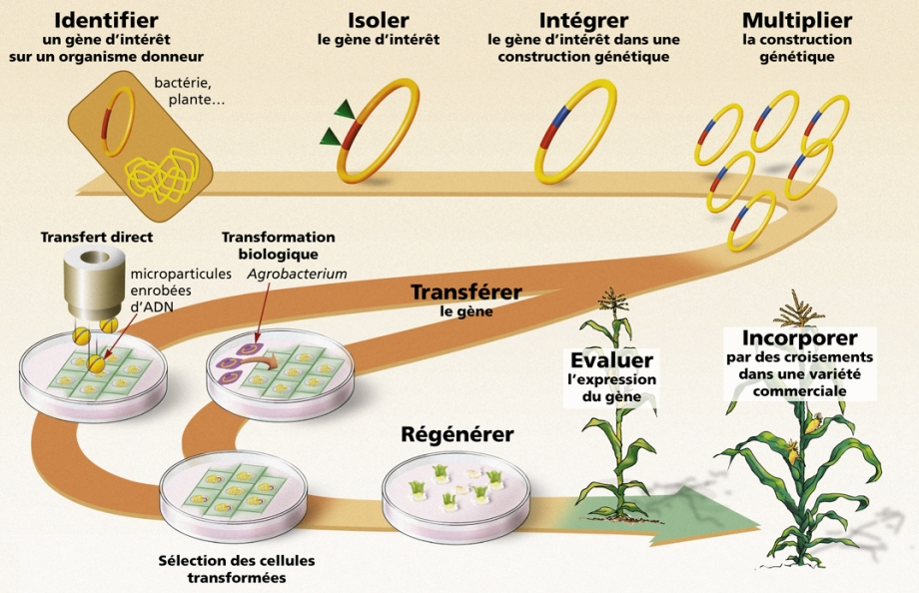
III) Les apports de la biotechnologie : Transgénèse .
Les grandes étapes de la transgénèse pour obtenir du Maïs BT, résistant à la Pyrale
Notes:
L'autofécondation est la fécondation d'un ovule par du pollen issu de la même plante.

